Slide 1
http://pdc.rpca.ac.th
รหัสผู้ใช้ : xxxx
รหัสผ่าน : xxxx
การใช้งานเว็บไซด์ PDC
( รหัสใช้ ดูและค้นหา ข้อมูลเท่านั้น )

Slide 2
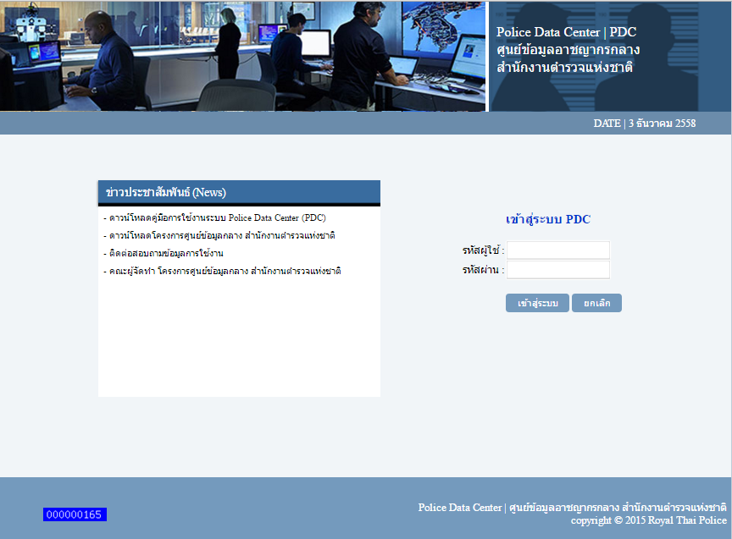
http://pdc.rpca.ac.th
xxxx
xxxx

Slide 3
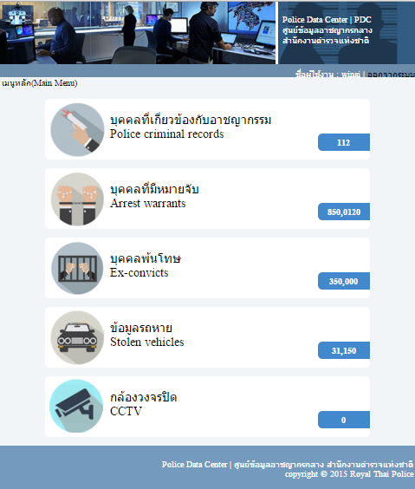
เมนูการใช้งาน มี 5 เมนูย่อย
1. ค้นหา/บันทึก
พฤติการณ์ , แผนประทุษกรรม
2. ค้นหา
หมายจับ CCOC
3. ค้นหา
บุคคลพ้นโทษ
4. ค้นหา / บันทึก
รถหาย รถสกัดจับ
(ยังไม่เปิดใช้งาน)

Slide 4
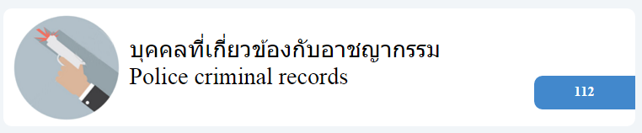
ข้อมูล บุคคลที่เกี่ยวข้องกับอาชญากรรม

Slide 5
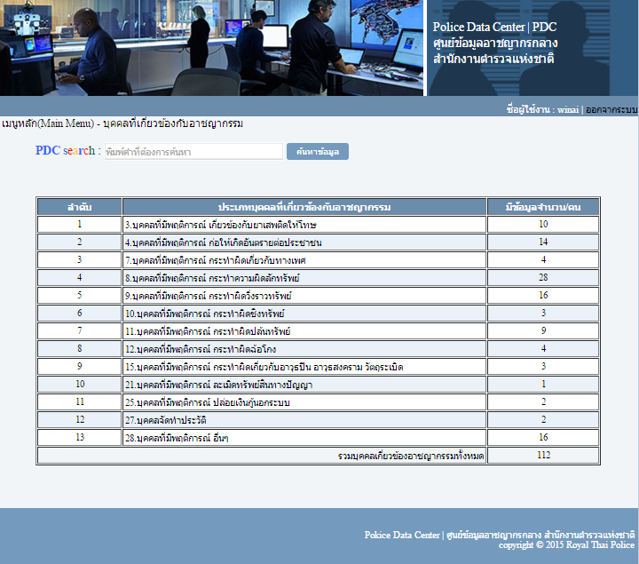
เมนูค้นหา
ประเภทบุคคล
จำนวน
รวม

Slide 6
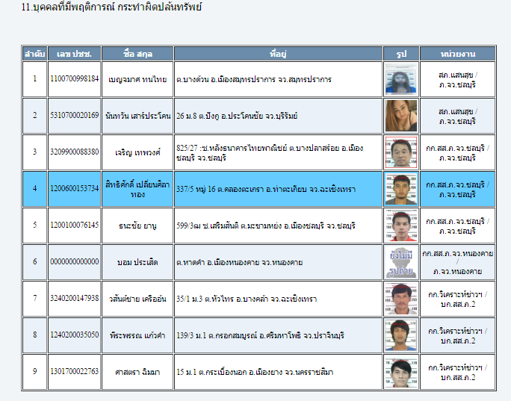

Slide 7
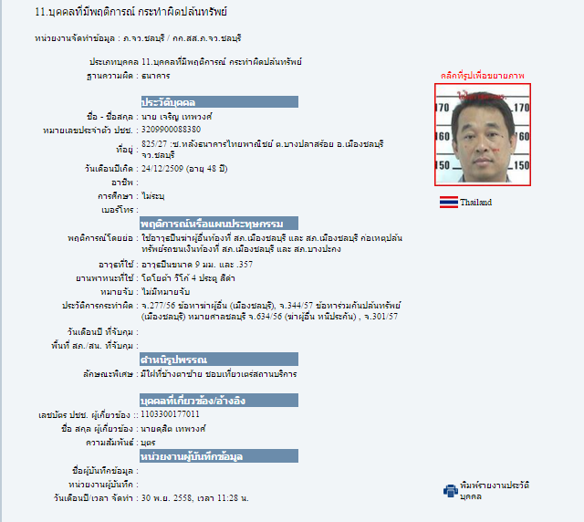
พิมพ์

Slide 8
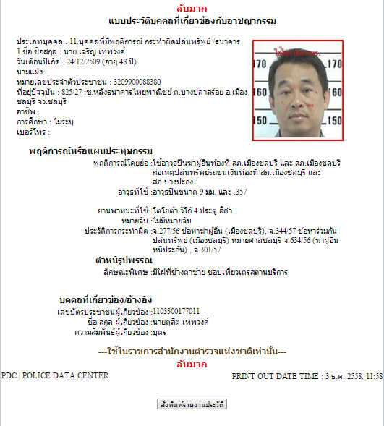
พิมพ์

Slide 9
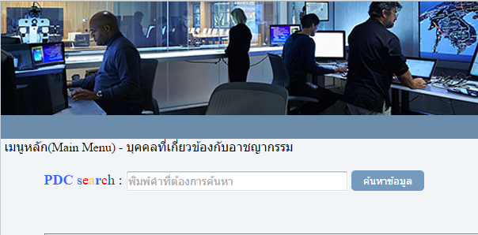
การค้นหา แบบ Google
มอมยา
เช่น มอมยา ตกทอง ปล้นสายไฟ ลักรถ ข่มขืน เลขบัตร ชื่อ นาสกุล ขนาดปืน

Slide 10
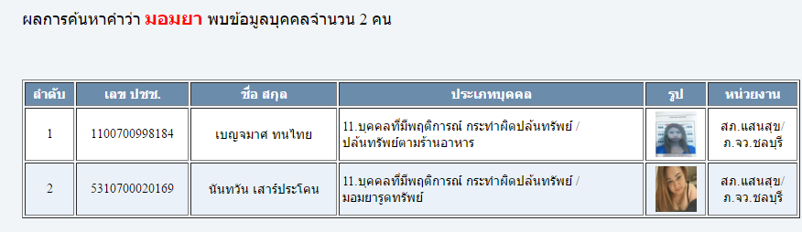
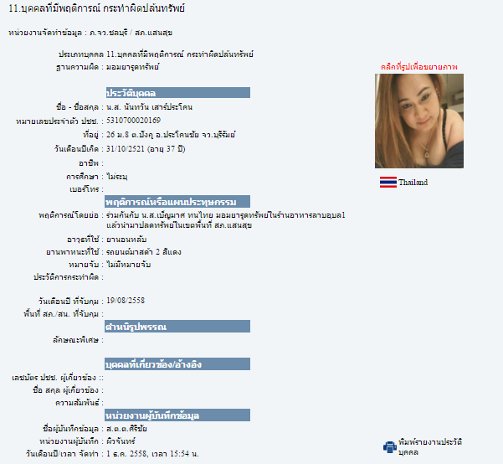
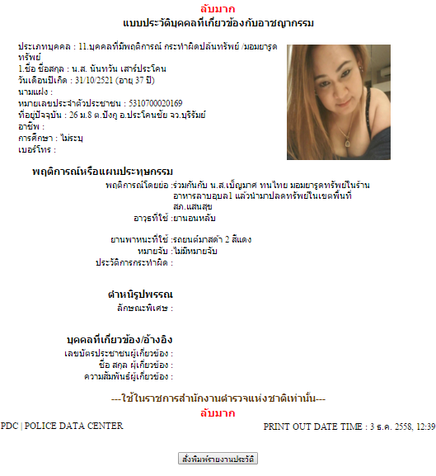
หน้าจอปรากฏข้อมูล “มอมยา”

Slide 11
การค้นหา แบบ Google
ปล้น สายไฟ
เช่น มอมยา ตกทอง ปล้นสายไฟ ลักรถ ข่มขืน เลขบัตร ชื่อ นาสกุล ขนาดปืน

Slide 12
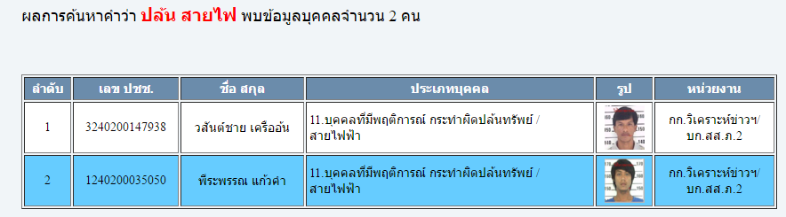
หน้าจอปรากฏข้อมูล “ปล้น สายไฟ”

Slide 13
การค้นหา แบบ Google
9 มม.
เช่น มอมยา ตกทอง ปล้นสายไฟ ลักรถ ข่มขืน เลขบัตร ชื่อ นาสกุล

Slide 14
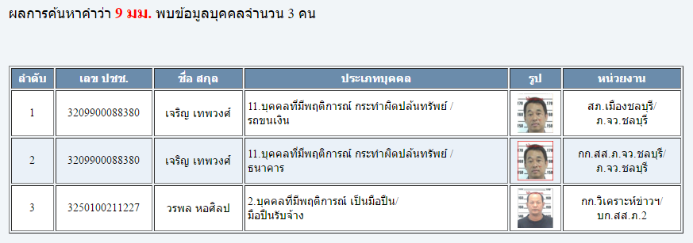
หน้าจอปรากฏข้อมูล “ 9 มม.”

Slide 15

วิธีการ บันทึก/แก้ไข/ลบ ข้อมูล
บุคคลที่เกี่ยวข้องกับอาชญากรรม
รหัส
ของหน่วย
****
****

Slide 16
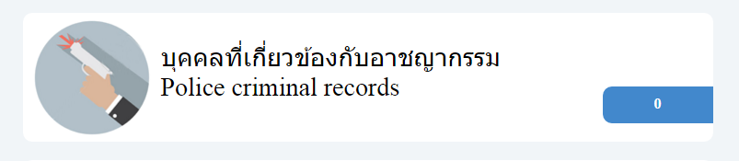
เลือก บุคคลที่เกี่ยวข้องกับอาชญากรรม
จำนวน
ข้อมูล

Slide 17
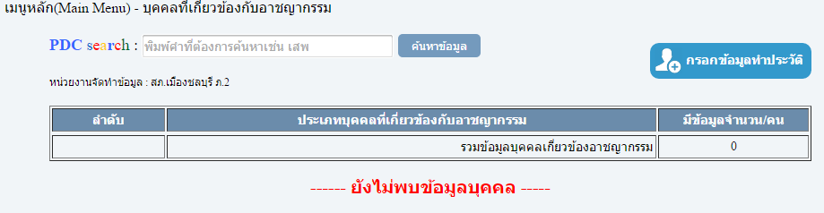
สถานะภาพข้อมูลของหน่วย
จำนวน
ข้อมูล

Slide 18
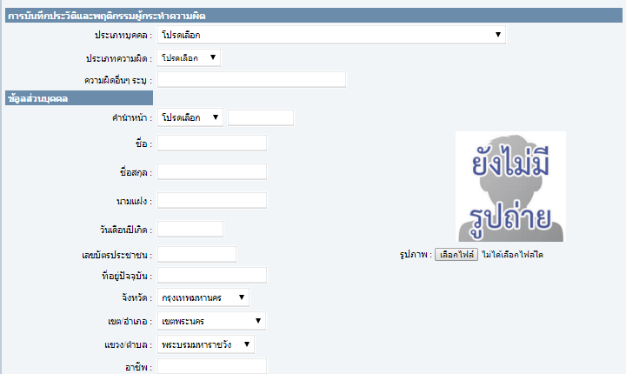
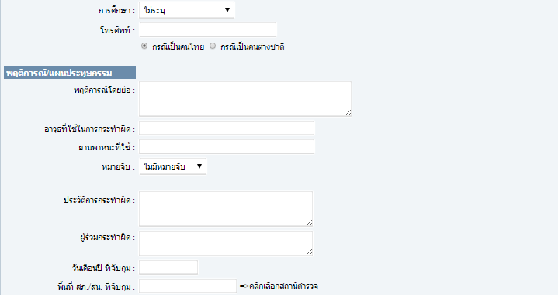
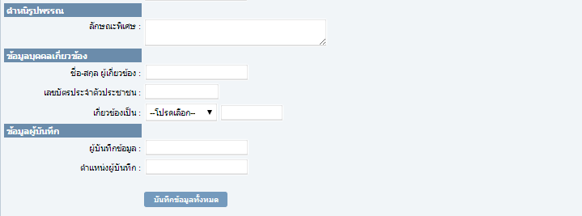
แบบฟอร์มการกรอกข้อมูล

Slide 19
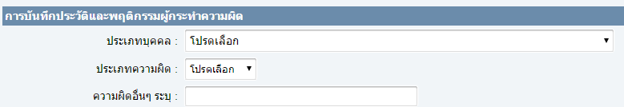
1. เลือกประเภทบุคคล มี 28 ประเภท
2. เลือกประเภทความผิด หรือ ระบุความผิด

Slide 20
ประเภทบุคคล 28 ประเภท

Slide 21
1.พฤติการณ์ เป็นผู้มีอิทธิพล (15 ฐานความผิด)
เลือก ประเภทความผิด
1. เกี่ยวข้องกับยาเสพติด
2. ฮั้วประมูล
3. เรียกรับผลประโยชน์จากคิวรถจักรยานยนต์ และรถยนต์รับจ้าง
4. เรียกรับผลประโยชน์จากโรงงาน ร้านค้า สถานบริการ และสถานประกอบการต่างๆ
5. ลักลอบขนสินค้าหนีภาษี น้ำมันเถื่อน น้ำมันปาล์มเถื่อน บุหรี่/สุราเถื่อน และรับไกล่เกลี่ยการนำเข้าสินค้าผิดกฎหมาย
6. ลักลอบจัดให้มีบ่อนการพนัน โต๊ะพนันบอล หวยใต้ดิน จับยี่กี ตู้ม้า ตู้จักรกลไฟฟ้าผิดกฎหมาย
7. ค้าหญิงและเด็ก บังคับค้าประเวณี โสเภณีเด็ก ค้ามนุษย์
8. ลักลอบนำคนเข้า-ออก และอยู่ในราชอาณาจักร
9. ฉ้อโกงหลอกลวงประชาชนไปทำงานต่างประเทศ
10. หลอกลวงต้มตุ๋นนักท่องเที่ยว
11. มือปืนรับจ้าง
12. รับจ้างทวงหนี้ด้วยการข่มขู่หรือใช้กำลัง
13. ลักลอบค้าอาวุธ รวมถึงผู้สะสมอาวุธปืนและวัตถุระเบิด
14. บุกรุกที่ดินสาธารณะ ทำลายทรัพยากรธรรมชาติ และสิ่งแวดล้อม
15. เรียกรับผลประโยชน์จากการรับไกล่เกลี่ยหรือคุ้มครองการกระทำผิดบนเส้นทางหลวงและหรือสาธารณะ

Slide 22
10. บุคคลที่มีพฤติการณ์ กระทำผิดชิงทรัพย์
เลือก ประเภทความผิด
ธนาคาร
ร้านทอง ร้านอัญมณี
ปั้มน้ำมัน แก๊ส
มินิมาร์ท ซุปเปอร์มาเก็ต
คลินิกแพทย์
ร้านเสริมสวย
รถยนต์
รถจักรยานยนต์

Slide 23
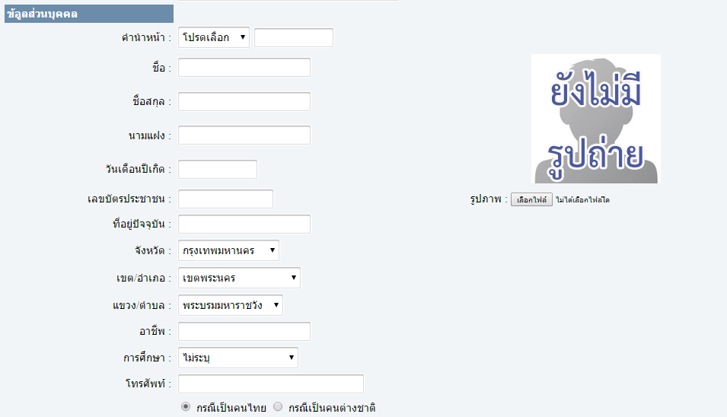
การกรอก ข้อมูลส่วนบุคคล

Slide 24
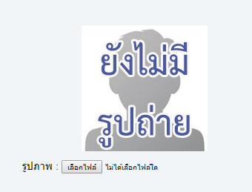
การใส่รูป บุคคล

Slide 25
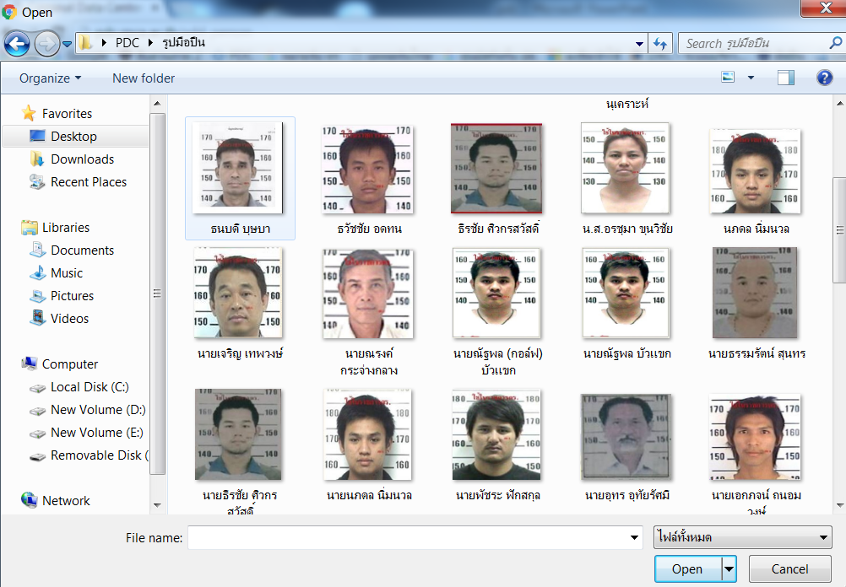
เลือกรูป ที่บันทึกไว้ในคอมพิวเตอร์

Slide 26
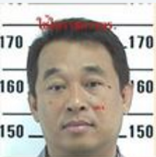
ปรากฏข้อมูลรูปที่เลือก

Slide 27
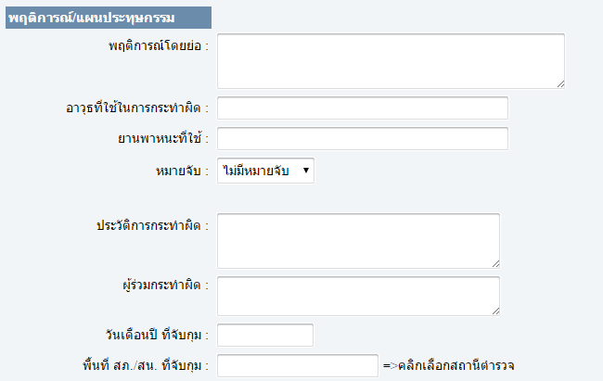
การกรอก “พฤติการณ์/แผนประทุษกรรม”
(เน้น กรอกรายละเอียดสำคัญ )
(ขนาด เช่น 9 มม. .38 .22 )
( ลักษณะรถ ทะเบียน )

Slide 28

กรอก “ตำหนิรูปพรรณ”
(เน้น ตำหนิสำคัญ )
เช่น ขาเป๋ มีรอยสัก ศรีษะล้าน มีไฝ ปาน พูดสำเนียง

Slide 29
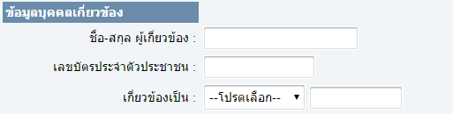
กรอก “ข้อมูลบุคคลที่เกี่ยวข้อง”
(ใส่ชื่อ และเลขบัตร บุคคลที่อ้างอิงถิ่นที่อยู่ของผู้ต้องหาได้)

Slide 30
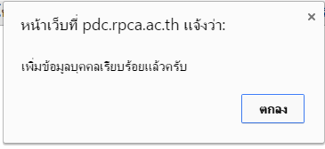
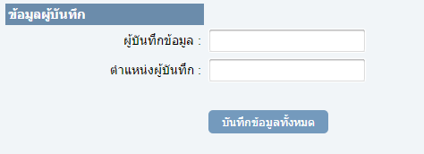
กรอก “ข้อมูลผู้บันทึก”
ยศ ชื่อ นามสกุล
ตำแหน่ง
กดปุ่มเพื่อบันทึกข้อมูล

Slide 31
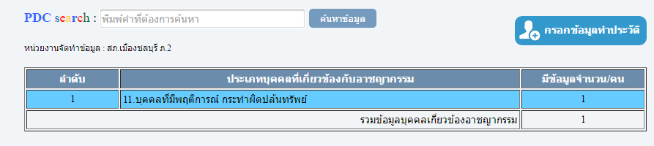
จะปรากฏข้อมูลที่บันทึกเสร็จ 1 รายการ
จำนวน
ข้อมูล

Slide 32
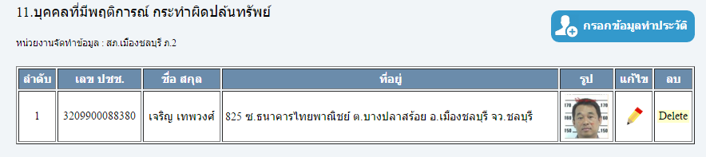
บัญชี แสดงข้อมูลบุคคลแต่ละประเภท
แก้ไข
ข้อมูล
ดูข้อมูล
ลบ

Slide 33
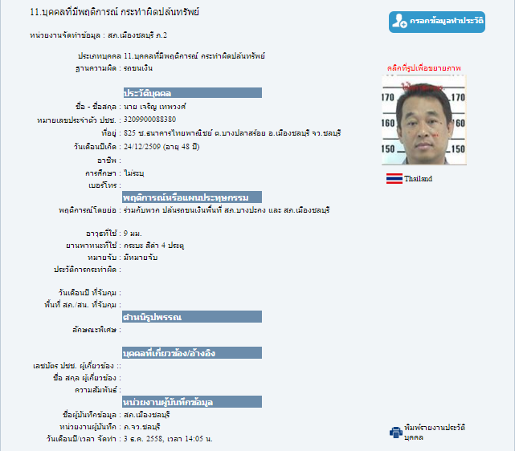
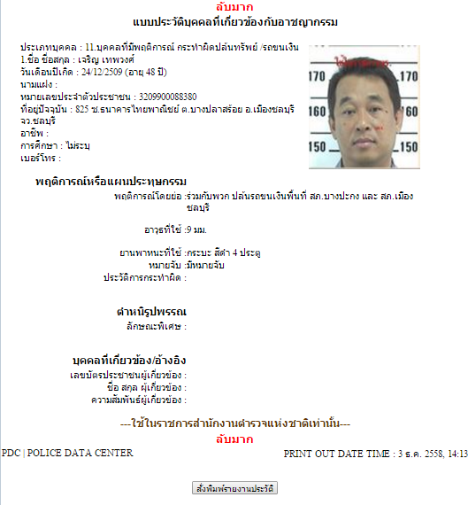
หน้าจอแสดงรายละเอียดของบุคคลที่บันทึกไว้

Slide 34
ติดต่อสอบถาม (การบันทึกข้อมูล)
พ.ต.ท.สุวัฒน์ บริรักษ์
  รอง ผกก.สืบสวน 2 บก.สส.ภ.2
  081-7330144
  Id line: suwat0817330144
พ.ต.ท.รณยุทธ นภาโชติ
  สว.ฝ่ายระบบคอมพิวเตอร์ฯ รร.นรต.
  083-2447883
  Id line : ronayuth

